Slide 1
אבולוציה ומוטציה בעתות עקה
יואב רם
כנס מחזורים
7 יולי 2016
A github.com/yoavram/Reunion2016

Slide 2
מי אני?
יואב רם, אוגוסט 2002
הייתי כמעט בכל הצוותים...
מפקד קורס מאי 2005
אבא לשלושה, גר בפרדס חנה
תואר ראשון ביולוגיה ומתמטיקה אונ' ת"א 2010
דוקטורט ישיר בביולוגיה תיאורטית וחישובית 2016
בקרוב: פוסטדוק בסטנפורד
הדרכות פייטון מדעי למהנדסים, אלגוריתמאים וכולם

Slide 3
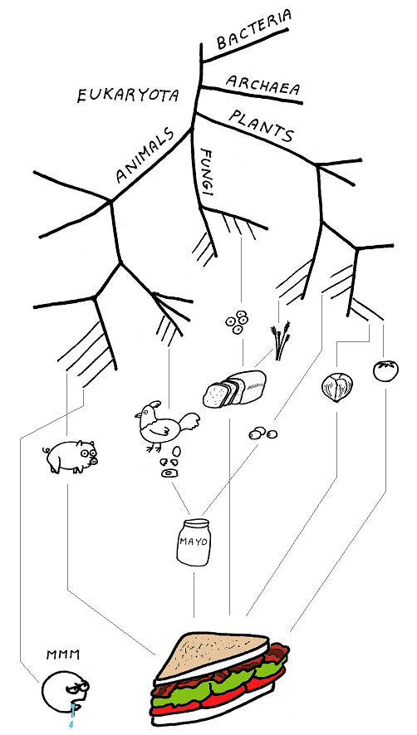
אבולוציה ע"פ גנטיקה של אוכלוסיות
שינוי בשכיחות תכונות שעוברות בהורשה בתהליך רב-דורי
הכוחות המרכזיים:
ברירה selection
מוטציה mutation
רבייה מינית
sexual reproduction
סחיפה אקראית
random drift
abstrusegoose.com/339

Slide 4
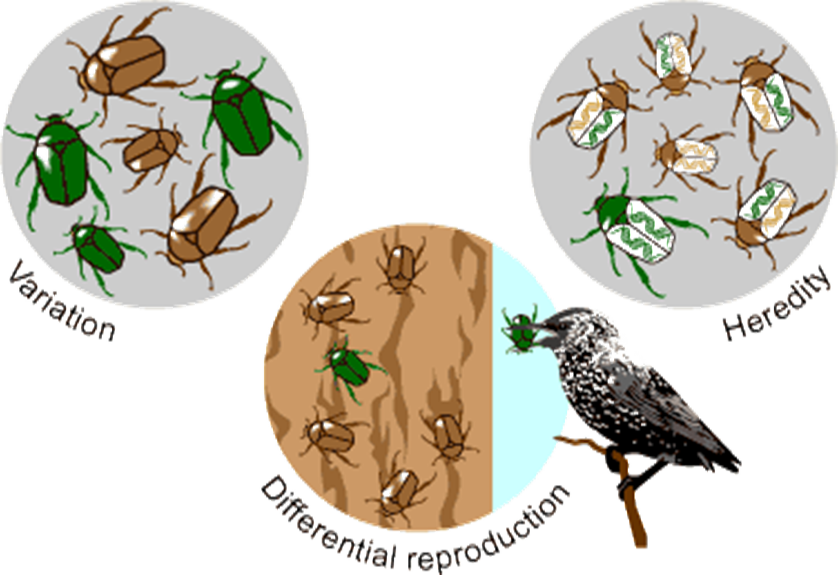
אבולוציה
University of California Museum of Paleontology's Understanding Evolution

Slide 5




אבולוציה ע"י ברירה טבעית
Notes:
שונות בהצלחה רבייתית שעוברת בתורשה, או
שונות גנטית שיוצרת שונות בהצלחה רבייתית

Slide 6
כיצד נוצרת השונות הגנטית?
Notes:
שונות בהצלחה רבייתית שעוברת בתורשה, או
שונות גנטית שיוצרת שונות בהצלחה רבייתית

Slide 7

מוטציה
"מוטציות...מספקות את חומר הגלם לאבולוציה"
– דובז'נסקי, 1937
"מוטציות הן המקור הבסיסי לשונות שעליה פועלת הברירה הטבעית" – לינץ', 2007
בעברית - תשנית

Slide 8

מוטציה: חיפושיות
הורים ירוקים -
CGTCGACGTGCAAATTTGGGCTGGCA
צאצא חום -
CGTCGACGTGCATATTTGGGCTGGCA

Slide 9



שונות בקצב המוטציה
בין מינים
הקצבים מתוארים במספר המוטציות הממוצע לדור שניתן למדוד
בני אדם: 41
Lynch PNAS 2010
זבובים: 0.455
Keightley et al. 2009
חיידקים: 0.0004
Wielgoss 2011

Slide 10

שונות בקצב המוטציה
בין אוכלוסיות
קצב המוטציה ב-69 אוכלוסיות טבעיות של חיידקי אי קולי
Matic et al. 1997

Slide 11

שונות בקצב המוטציה
בתוך הפרט
קצב השגיאות של דנא פולימרז – Lynch 2011
חיידקים
שמרים
בני אדם
11

Slide 12

מוטציה מושרית עקה
Rosenberg et al. 2012
באי קולי:
דנא פולימרז שנוטה לשגיאות מופעל ע"י תגובות עקה:
תגובת SOS
רעב
נזק ל-DNA
12

Slide 13

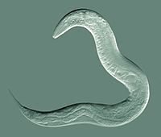
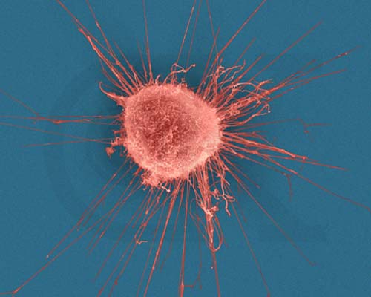



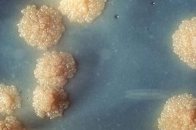

אצה ירוקה
נמטודה
עדויות
חיידק אי קולי
חיידק בצילוס
תא סרטן השד
תסיסנית המחקר
חיידק השחפת
חיידק הליסטריה
13

Slide 14

האבולוציה של מוטציה מושרית עקה
השערת האפס: מוטציה היא תוצר לוואי של עקה
השערה אלטרנטיבית לא-אדפטיביות:
מחיר שכפול דנא בנאמנות גבוהה
ההשערה האדפיטיבית:
מוטציה מושרית עקה מתפתחת כי היא מאפשר לפרטים ואוכלוסיות להתאים במהירות לסביבות חדשות
אי קולי

Slide 15
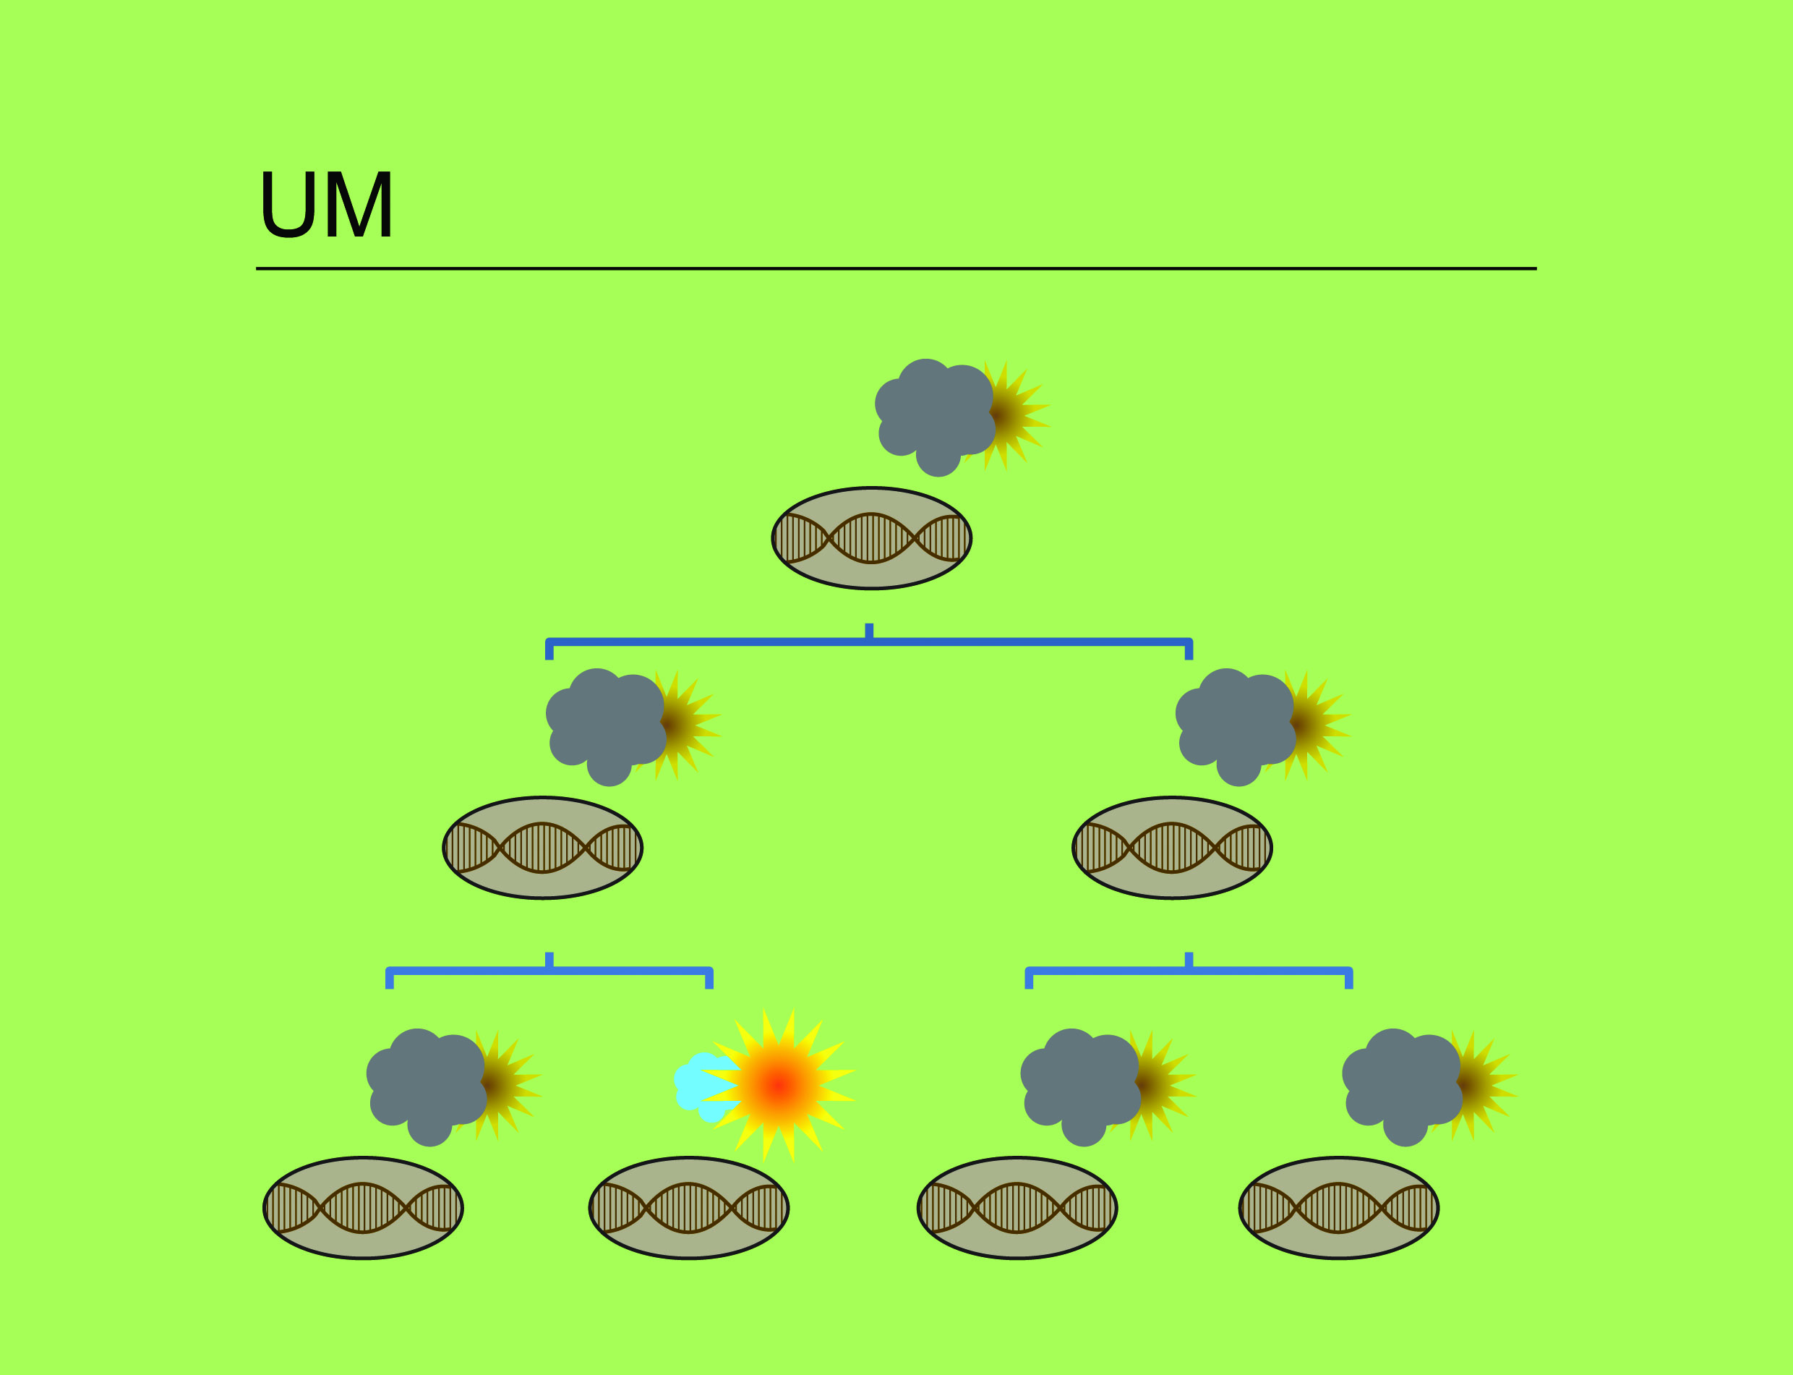
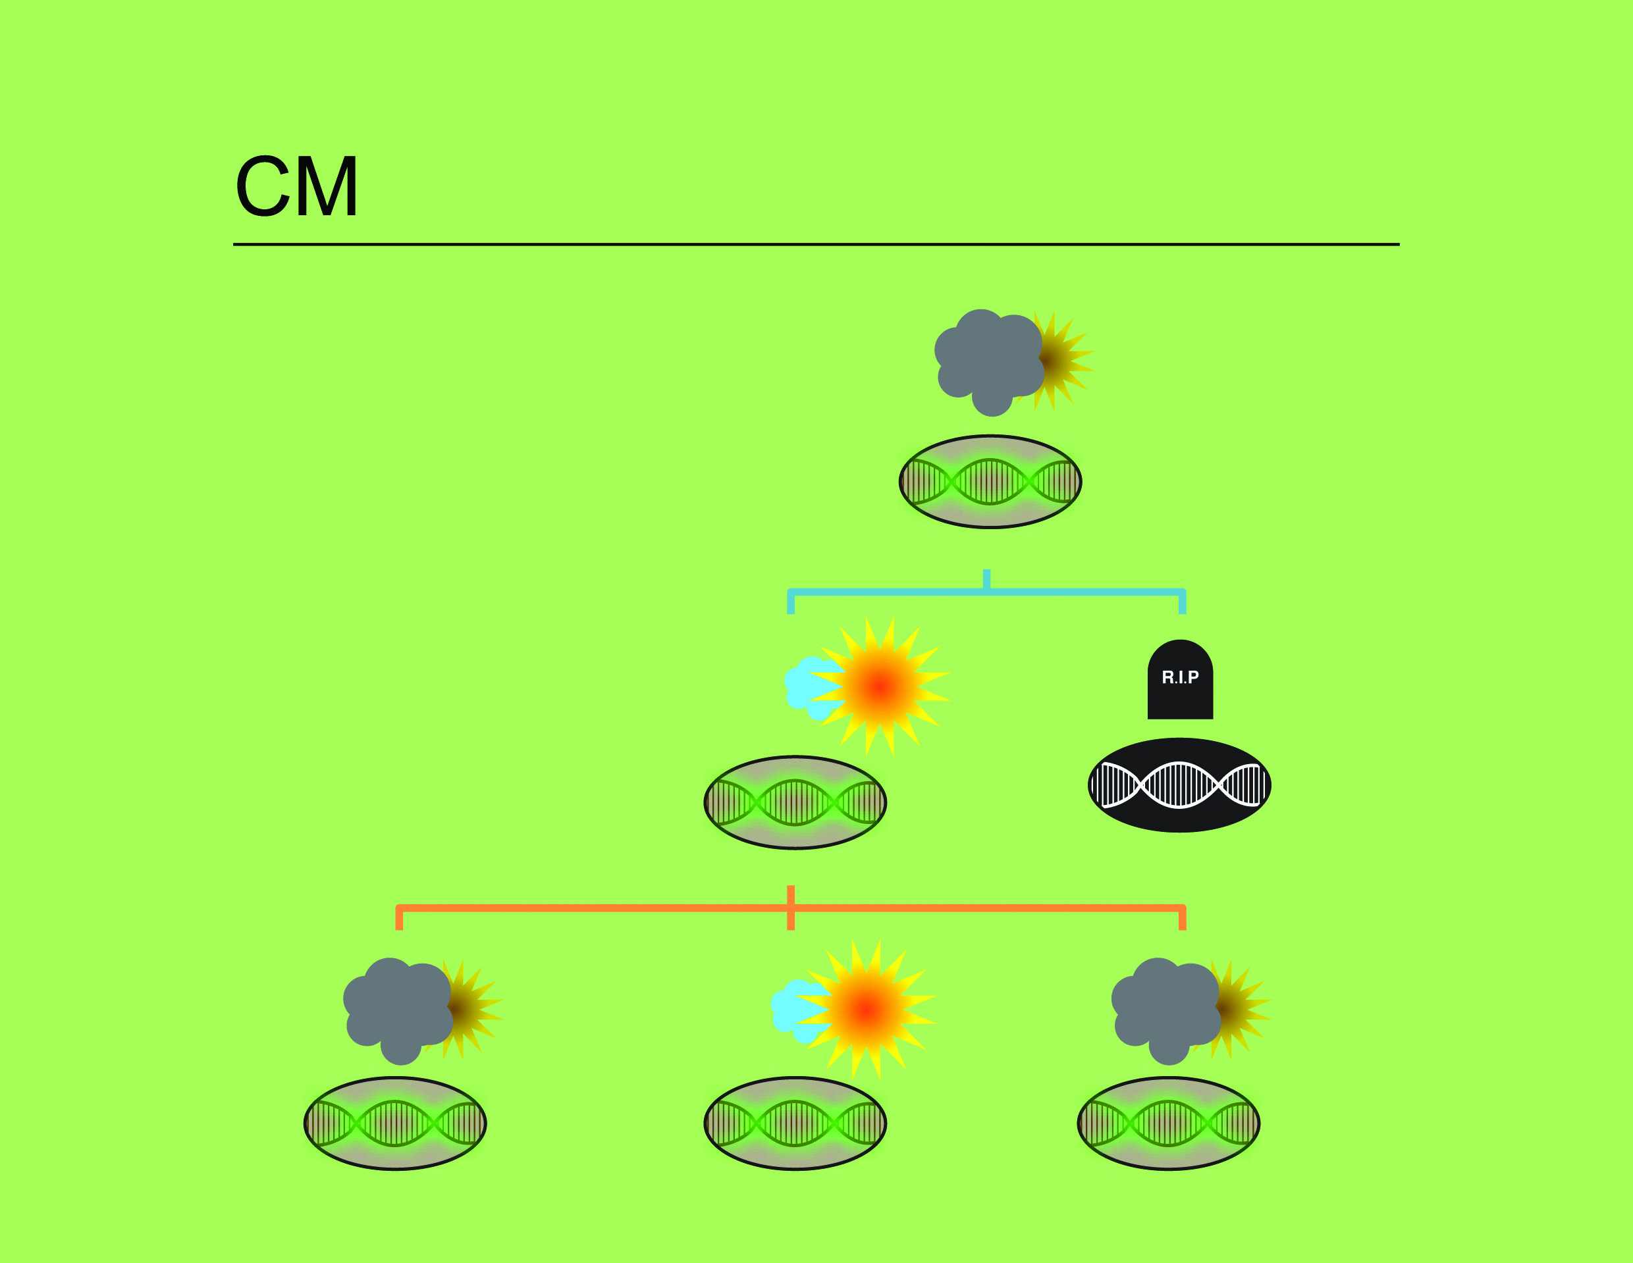
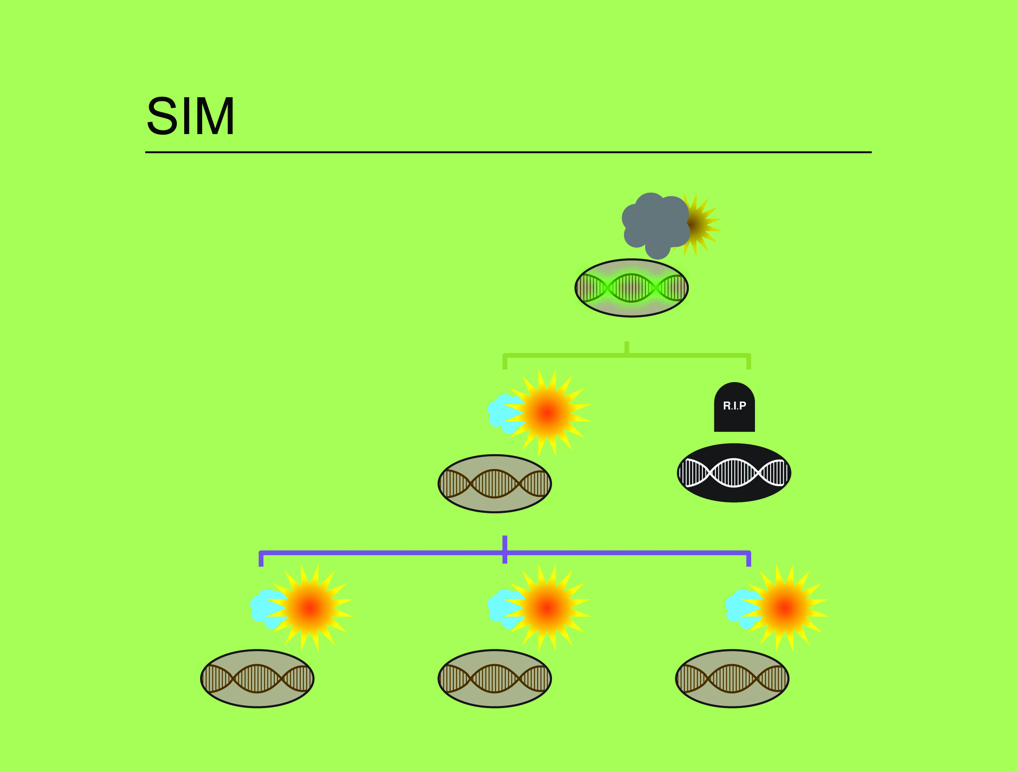
ההשערה האדפטיבית
קצב נמוך
קצב גבוה
קצב מושרה עקה

Slide 16
ההשערה האדפטיבית
קצב נמוך
קצב גבוה
קצב מושרה עקה

Slide 17
ההשערה האדפטיבית
קצב נמוך
קצב גבוה
קצב מושרה עקה

Slide 18
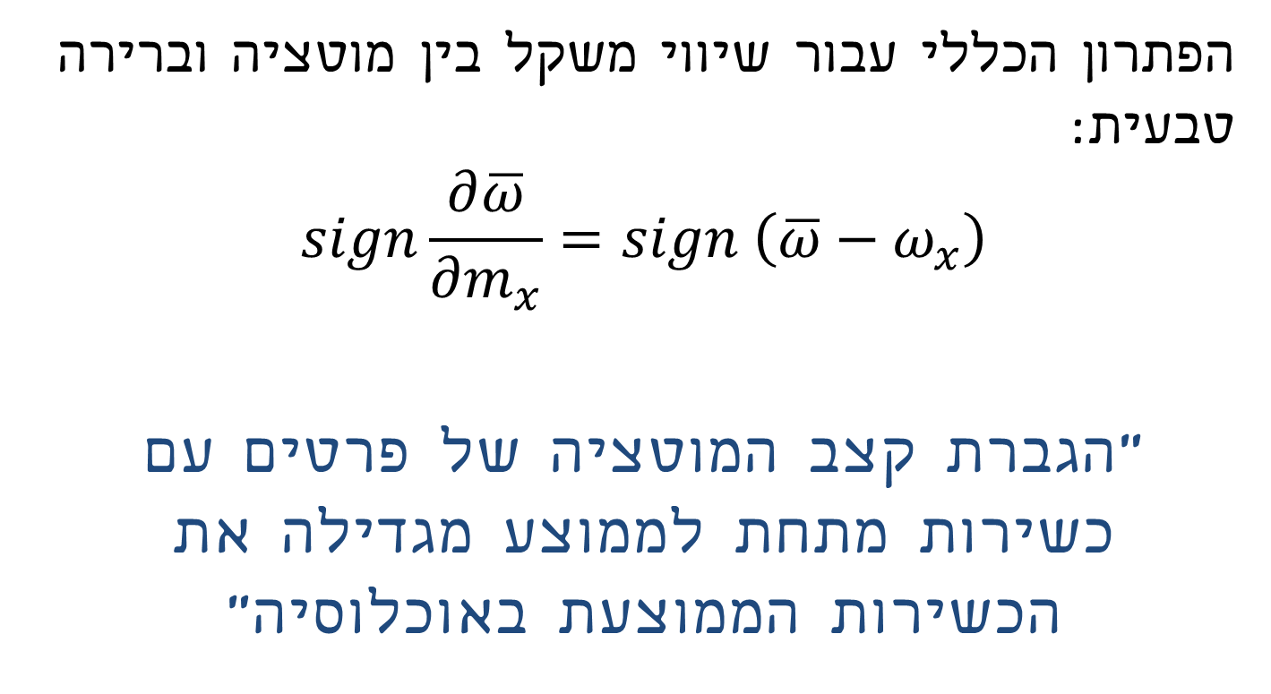
סביבות קבועות – מודל מתמטי
הפתרון הכללי עבור שיווי משקל בין מוטציה וברירה טבעית:
$$sign\frac{∂\overline{ω}}{∂m_{x}}=sign \left(\overline{ω}−ω_{x}\right)$$
"הגברת קצב המוטציה של פרטים עם כשירות מתחת לממוצע מגדילה את הכשירות הממוצעת באוכלוסיה"

Slide 19
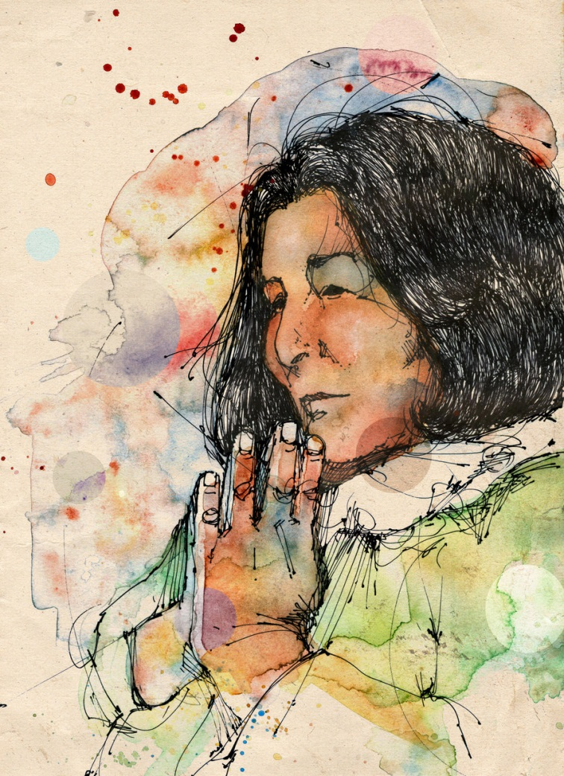

Cambia todo cambia
מרסדס סוסה, 1935-2009, זמרת ארגנטינאית
המלכה האדומה, מתוך "מבעד למראה ומה אליס מצאה שם" / לואיס קרול, 1871

Slide 20
סביבות משתנות - סימולציות מחשב
בחירה אקראית של פרט
הפרט הנבחר מתרבה
הפרט הנבחר מת
בחירה תלוית כשירות של פרט
הצאצא עובר מוטציה

Slide 21

קצב מוטציה מושרה עקה מנצח קצב קבוע
נצחונות
שכיחות מוטציה מושרת עקה
0.05
הפסדים
דורות

Slide 22
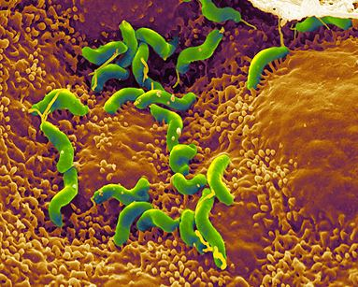
סיכום
קצב מוטציה מושרה עקה מועדף על פני קצב קבוע ע"י הברירה הטבעית
גם בסביבות קבועות וגם בסביבות משתנות
בגלל ההשפעה על היכולת לעבור התאמה לסביבה – evolvability
תמיכה בהשערה האדפטיבית
הליקובקטר פילורי

Slide 23






תודה!
מצגת (כולל גרסא ארוכה):
github.com/yoavram/Reunion2016
yoav@yoavram.com
@yoavram
github.com/yoavram
www.yoavram.com
python.yoavram.com
a
Death to the Stock Photo

